Slide 1
Placas base
De: MARÍA ORTIZ NUERO

Slide 2
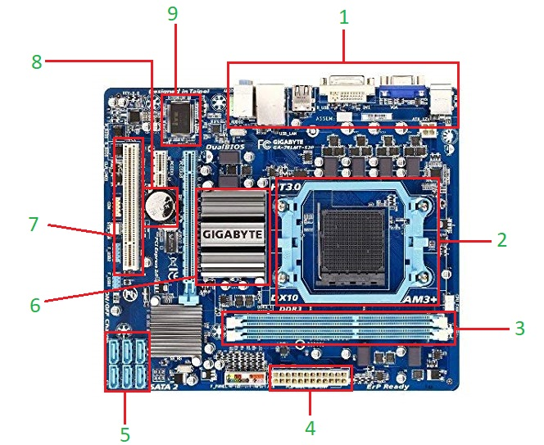
Conectores externos.
Zócalo del microprocesador.
Slots memoria RAM.
Conector fuente de alimentación.
Conectores SATA.
Chipset: puente norte.
Ranura PCI.
Bateria de la BIOS.
Chipset: puente sur.

Slide 3
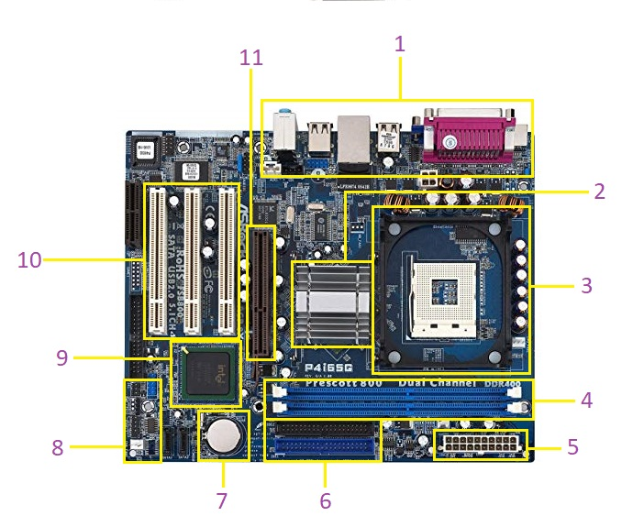
Conectores externos.
Puente norte.
Zócalo del microprocesador.
Slots memoria RAM.
Conector fuente de alimentación.
Conectores IDE.
Batería de la BIOS.
Conexión panel frontal.
Puente sur.
Ranuras PCI.
Ranura AGP.

Slide 4
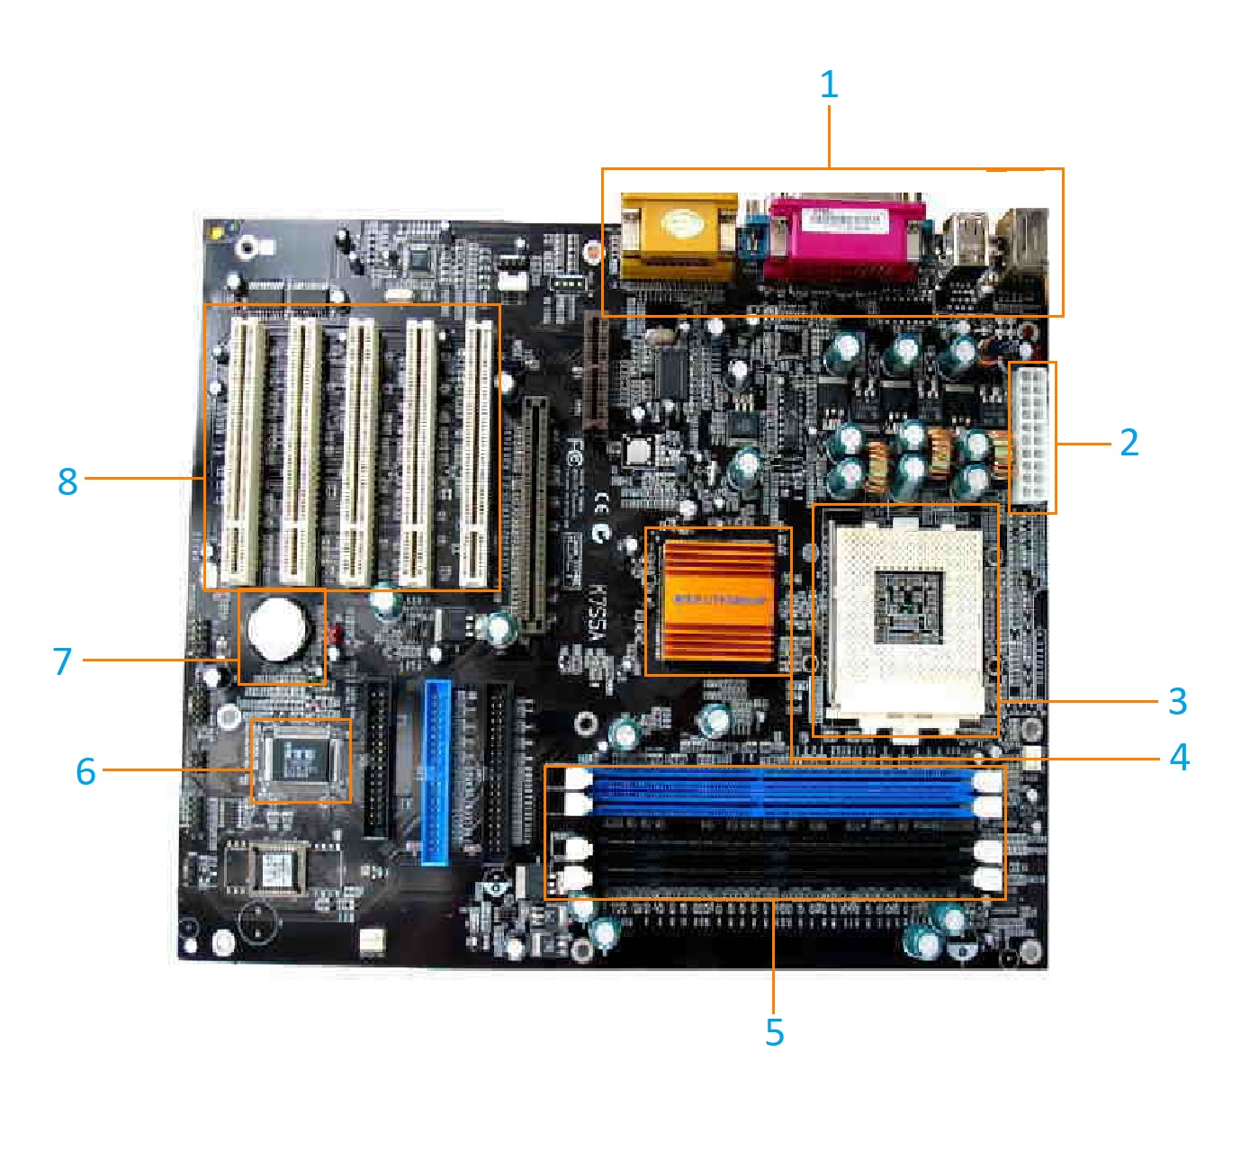
Conectores externos.
Conector fuente alimentación.
Zócalo del microprocesador.
Chipset: puente norte.
Slots memoria RAM.
Chipset: puente sur.
Batería de la BIOS.
Ranuras PCI.

Slide 5
CONCLUSIÓN
La placa base es el elemento imprescindible para un PC ya que en ella se encuentran los conectores y la tecnología que hace que el PC funcione y que conecta los componentes del PC.

